Slide 1
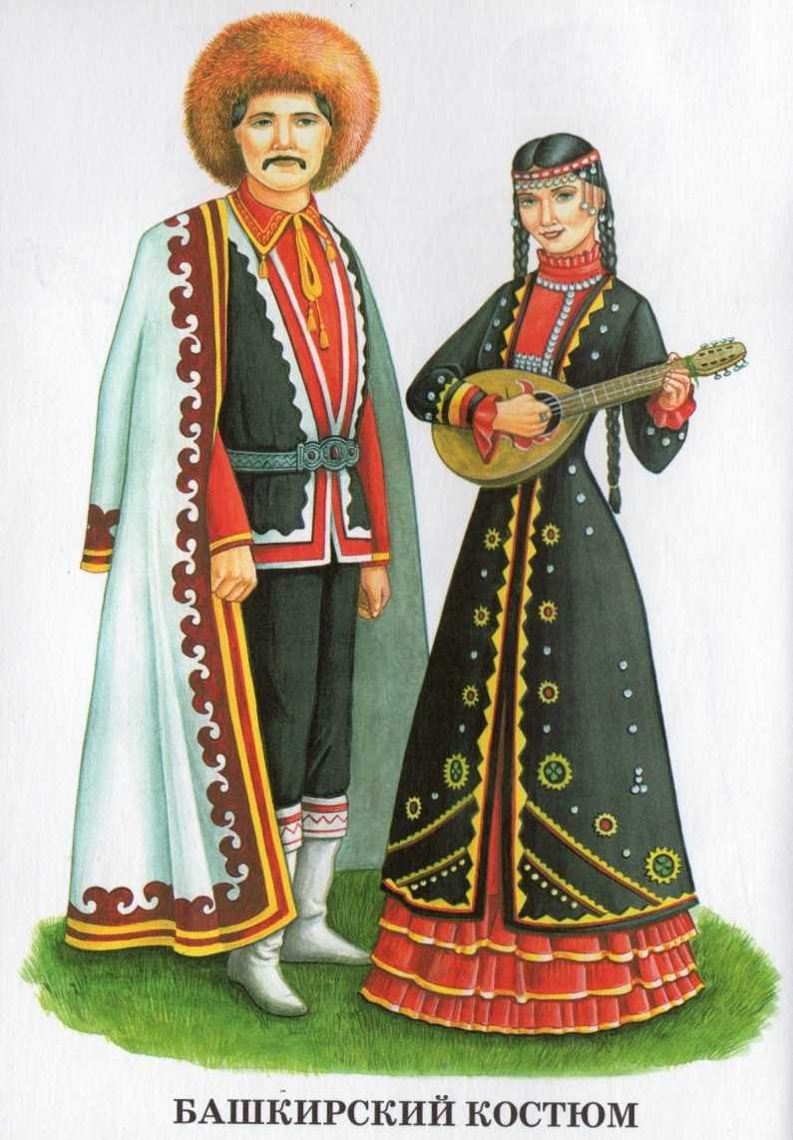
Знакомство с бытом и традициями башкирского народа
.

Slide 2
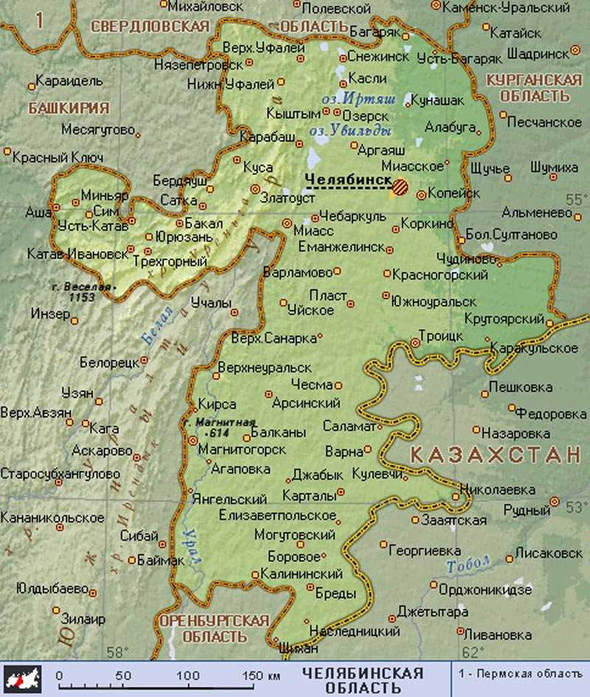

Slide 3
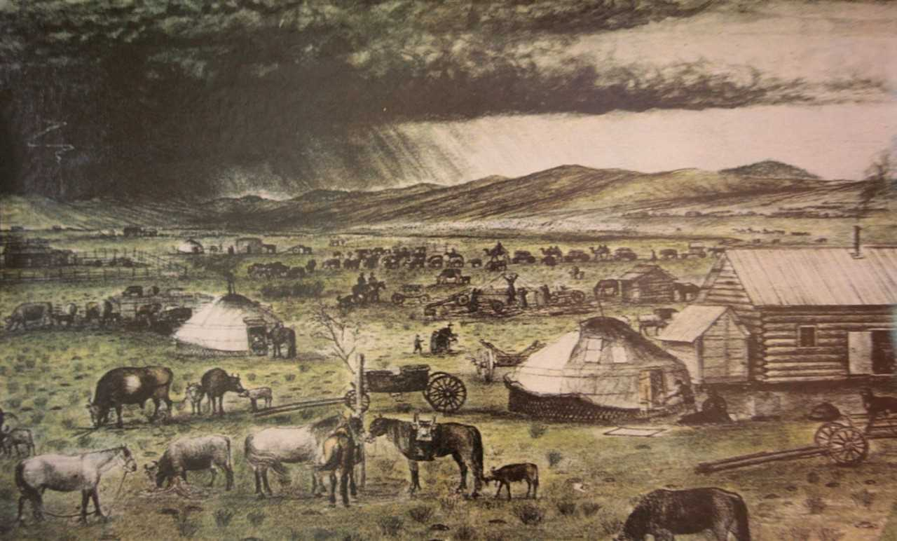
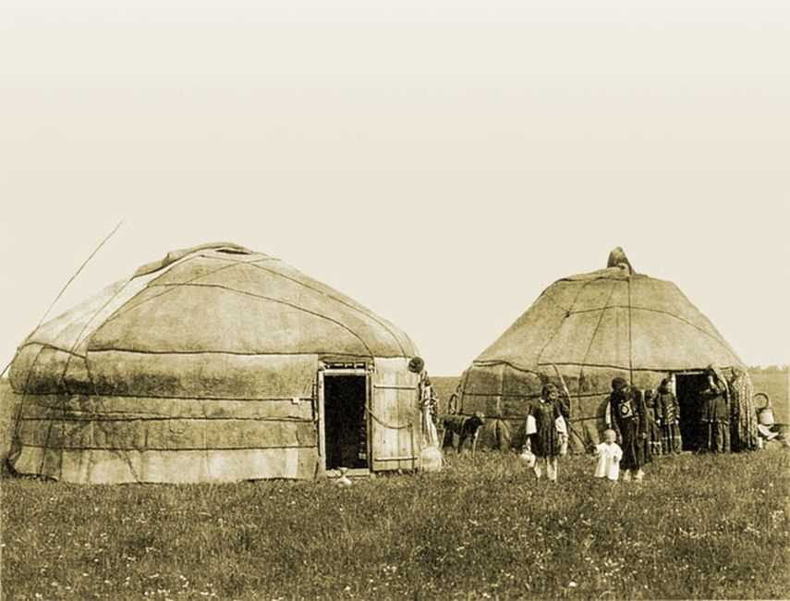
Издавна башкиры жили на Урале. Свои жилища они располагали в долинах рек, у подножий гор или около густых лесов

Slide 4
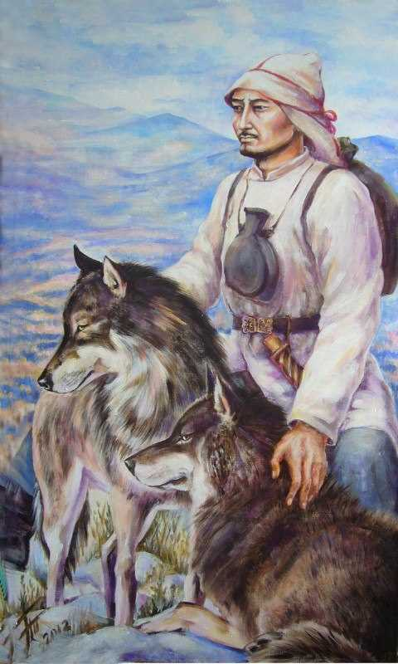
Легенда о происхождении башкир
(одна из версий)
В давние времена наши предки кочевали с одного места на другое. У них были большие табуны лошадей. Кроме того, они занимались охотой.
Однажды откочевали они в поисках лучших пастбищ далеко. Долго шли, прошли великий путь и наткнулись на волчью стаю. Волчий вожак отделился от стаи, встал впереди кочующего каравана и повёл его дальше.
Ещё долго следовали наши предки за волком, пока не дошли до благодатной земли, обильной тучными лугами, пастбищами и лесами, кишащими зверьём. А ослепительно сверкающие дивные горы здесь достигали облаков. Дойдя до них, вожак остановился. Посоветовавшись между собой, аксакалы решили: «Нам не найти земли прекраснее этой. Подобной нет на всем белом свете. Остановимся же здесь и сделаем её своим становищем».
И стали жить на этой земле, по красоте и богатству которой нет равных. Поставили юрты, стали заниматься охотой, разводить скот.
С тех пор народ стали называть «башкорттар», т. е. людьми, пришедшими за главным волком. Раньше волка звали «корт». «Баш-корт» – значит «головной волк». Вот откуда произошло слово «башкорт».

Slide 5
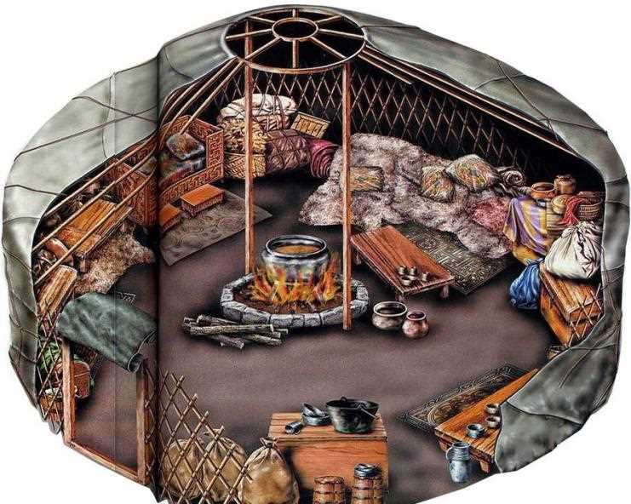
Самым главным местом в юрте был очаг. Вокруг очага располагались все остальные предметы.

Slide 6
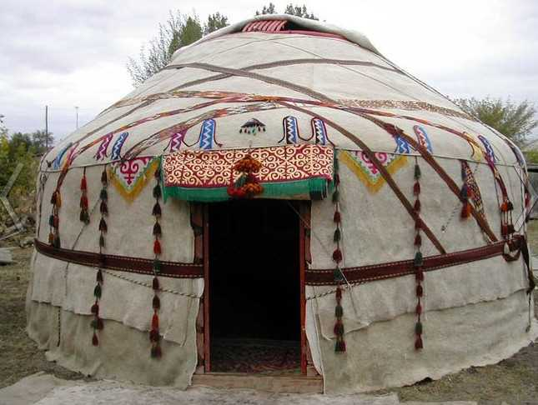
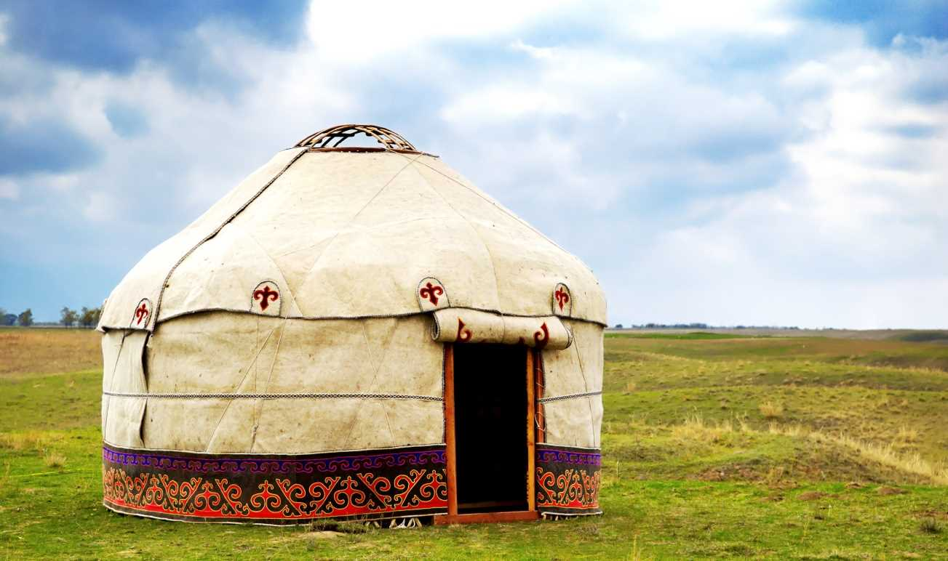
Юрта (тирмэ)
Юрта собиралась из тонких жердей и покрывалось войлоком, корой, шкурами. Крыша была остроконечной или круглой. В центре крыши было отверстие. У юрты с одной стороны делалась дверь, окна отсутствовали. Дверь украшалась орнаментом, чтобы злые силы не проникли внутрь.

Slide 7
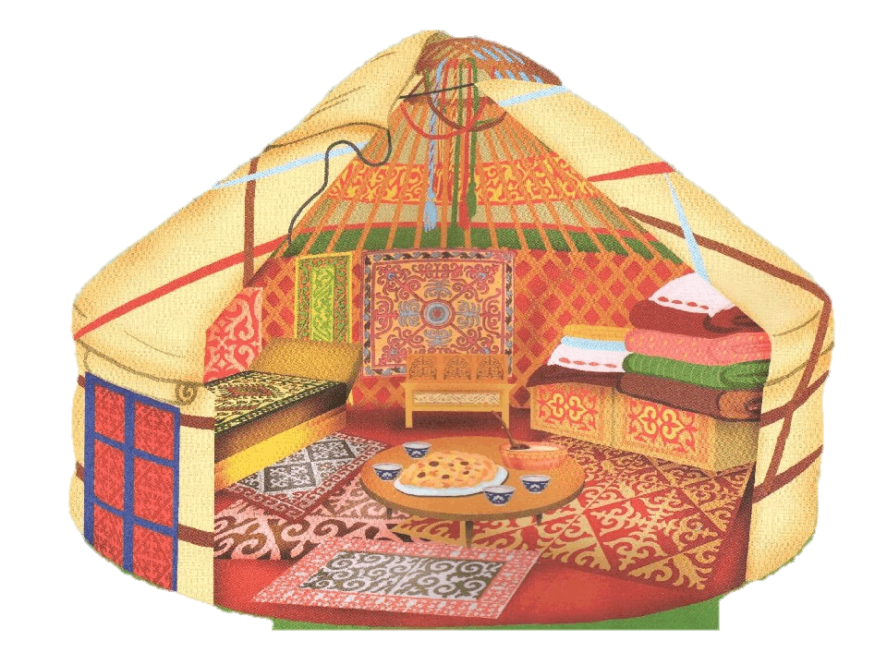
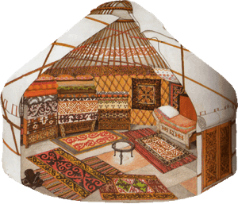
В середине юрты висит занавесь (шаршау). Она разделяет юрту на две неравные половины: большая – мужская, меньшая – женская. Напротив входа, на мужской половине, было особое место для гостей. Это самое красивое и почетное место.

Slide 8
Элементы башкирского орнамента.
Зеленый цвет – символ жизни, цвет весны, цвет пробуждения природы.
Красный цвет – это знак огня. А огонь у древни башкир является основой жизни.
Желтый цвет – это символ тепла, солнца.
Черный цвет употреблялся реже, характеризует строгость, отрешенность от мирских радостей.

Slide 9
Башкирский орнамент
Кускар – бараньи рога – символ скотоводства, трав, плодородия
Сердечко – гостеприимство
Солярный знак - солнце
Ромб – символ земледелия
S-образный орнамент
Гусиная лапка

Slide 10
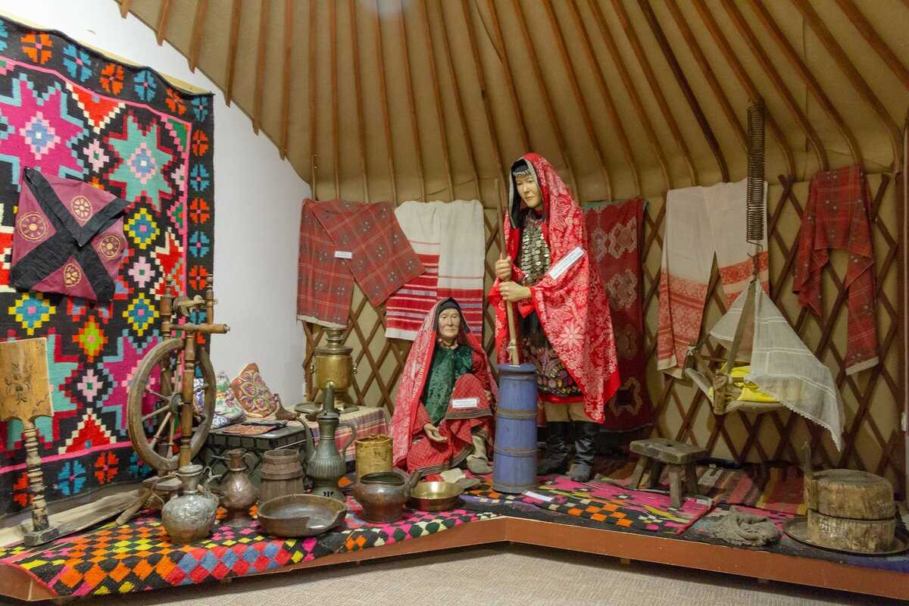
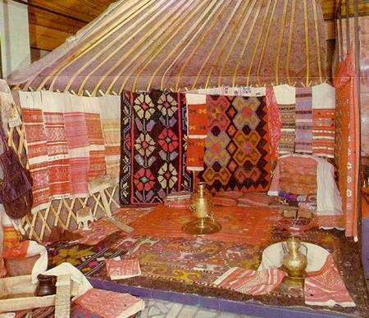
На правой, женской половине юрты располагались посада, пищевые припасы,
одежда.

Slide 11
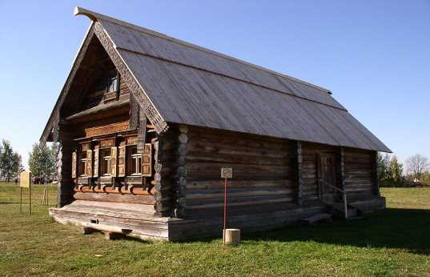
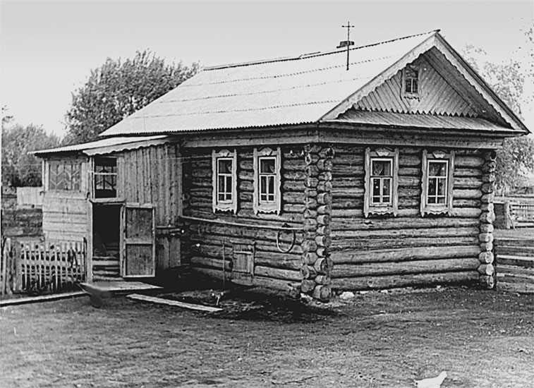
Избы башкир
Бревенчатые дома с крыльцом. Сени разделяли жилье на летнюю и зимнюю половины. Вблизи дома находился пчельник (пасека).

Slide 12
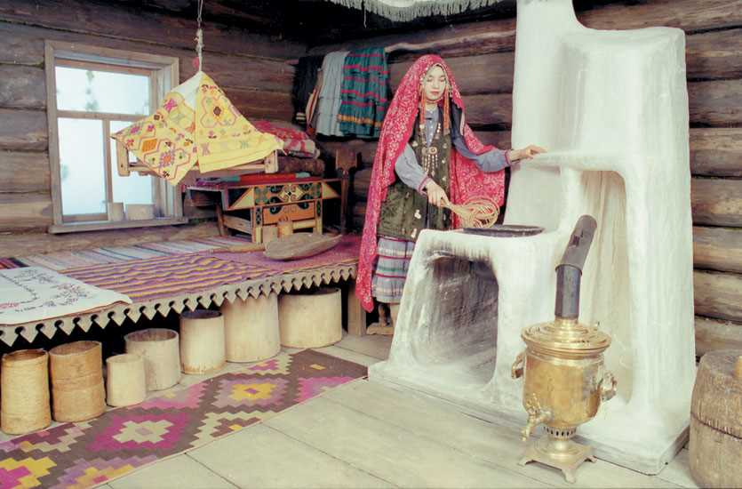
Внутреннее устройство башкирских домов.
Устройство печи – чувала. Он напоминал камин с прямой трубой и огромным отверстием для закладки дров. Печь складывалась или из каменных плит и обмазывалась глиной, или ее лепили из глины, как скульптуру.

Slide 13
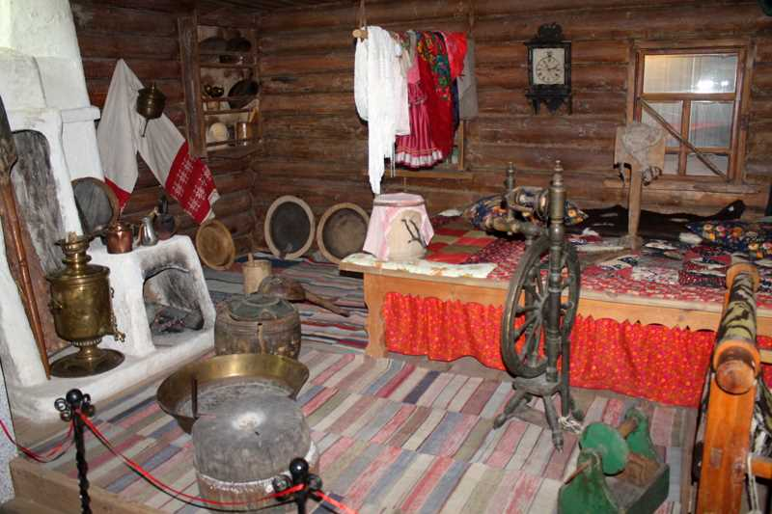
Внутреннее устройство башкирских домов.
Мебель избы составляли нары, расположенные вокруг стены и покрытые войлоком. На нарах лежали перины и подушки. Кроме этого в избе находились сундук и самовар.

Slide 14
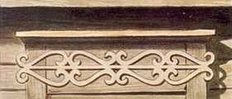
Башкирский дом самой красивой стороной смотрел на улицу. Это сторона дома украшалась деревянной резьбой.
Наличники окон были украшены изображением солнца, ромбовидные фигуры, треугольные, волнообразные кривые линии.

Slide 15
В башкирских семьях глава семьи – это мужчина. В своем доме башкир считал себя хозяином, ответственным за жизнь в семье. Женщины в семье готовили пищу, стирали, убирали в доме, седлали мужу лошадь, помогали ему умываться, топили печь.

Slide 16
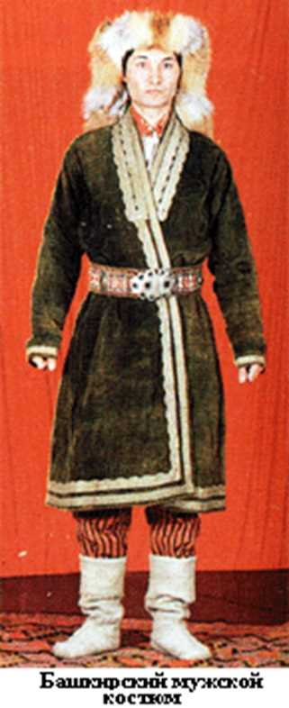
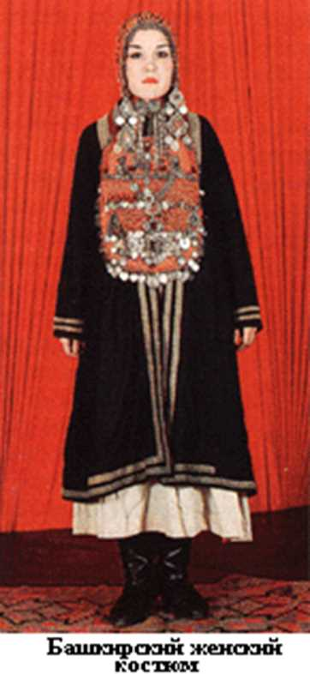
Национальный костюм башкир
Верхней одеждой мужчин и женщин служил халат. В костюме молодой женщины обязательно был фартук. Праздничные комплекты женской одежды украшались вышивкой или аппликацией.

Slide 17
Национальный костюм башкир
Обувь у башкир была с высокими расшитыми голенищами.

Slide 18
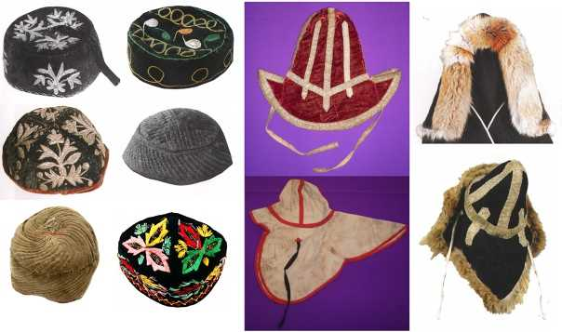
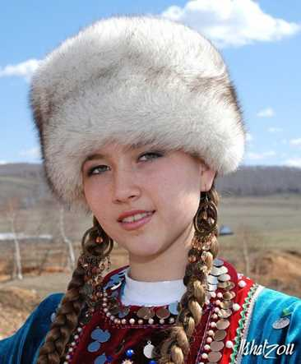
Национальный костюм башкир
Наиболее распространенными головными уборами были платки и шали. Мужчины носили тюбетейки, а также меховые шапки.

Slide 19
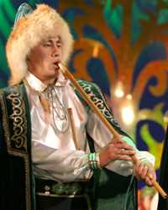
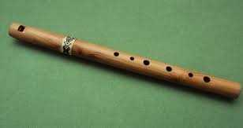
Башкирский музыкальный инструмент
Курай

